Slide 1
27 novembre 2020
Epidemia COVID-19
Monitoraggio del rischio
Silvio Brusaferro
Istituto Superiore di Sanità

Slide 2
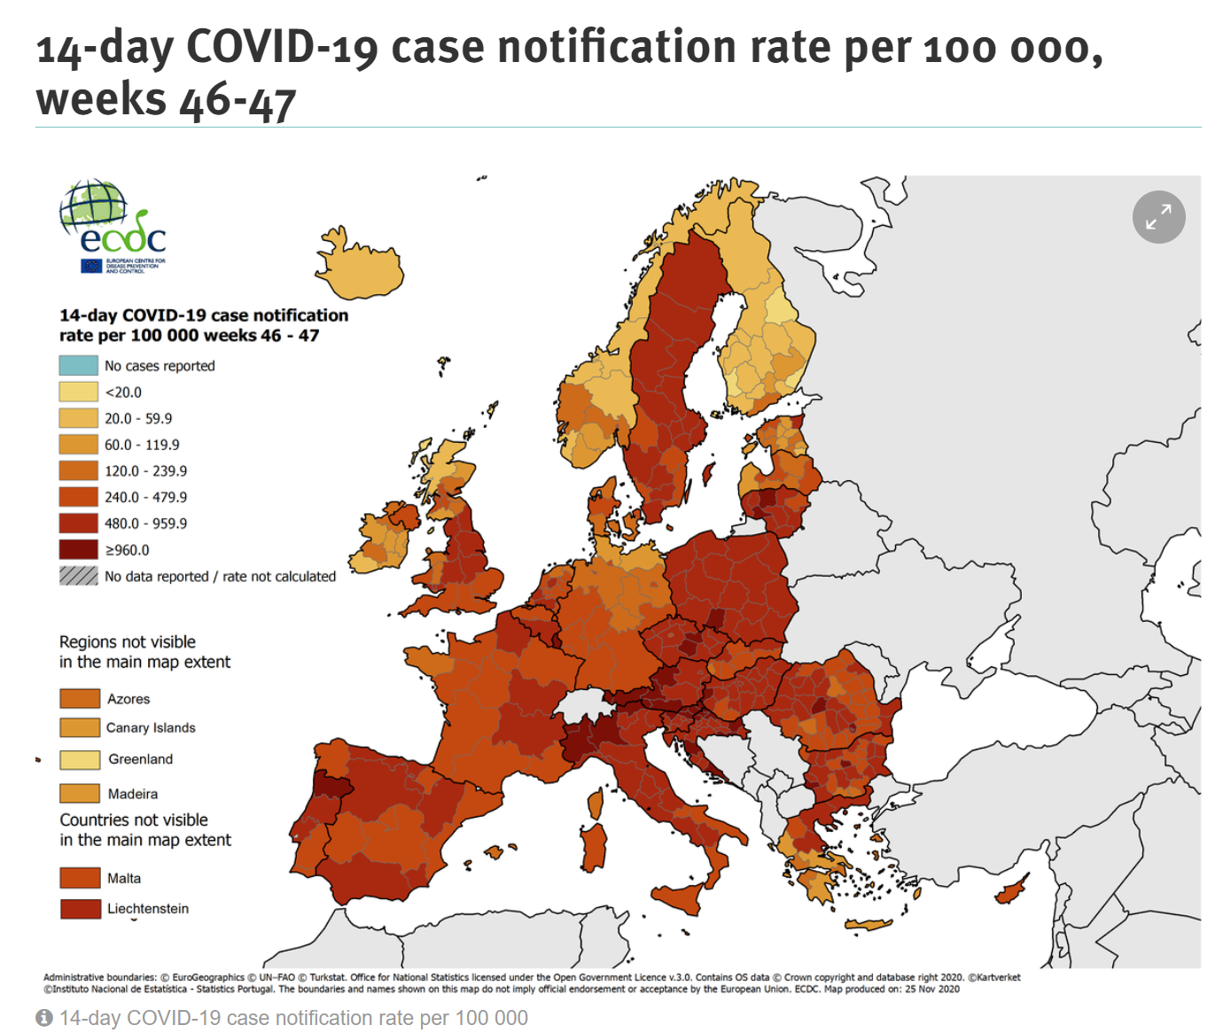
Casi notificati al Centro Europeo per la Prevenzione ed il Controllo delle Malattie (ECDC)
La situazione italiana riflette l’epidemiologia degli altri paesi UE/SEE (situazione in progressivo peggioramento)
https://www.ecdc.europa.eu/en/cases-2019-ncov-eueea

Slide 3
Casi notificati al sistema di Sorveglianza integrata COVID-19 in Italia
Dato in via di consolidamento
Data di ultimo aggiornamento: 26 Novembre 2020

Slide 4
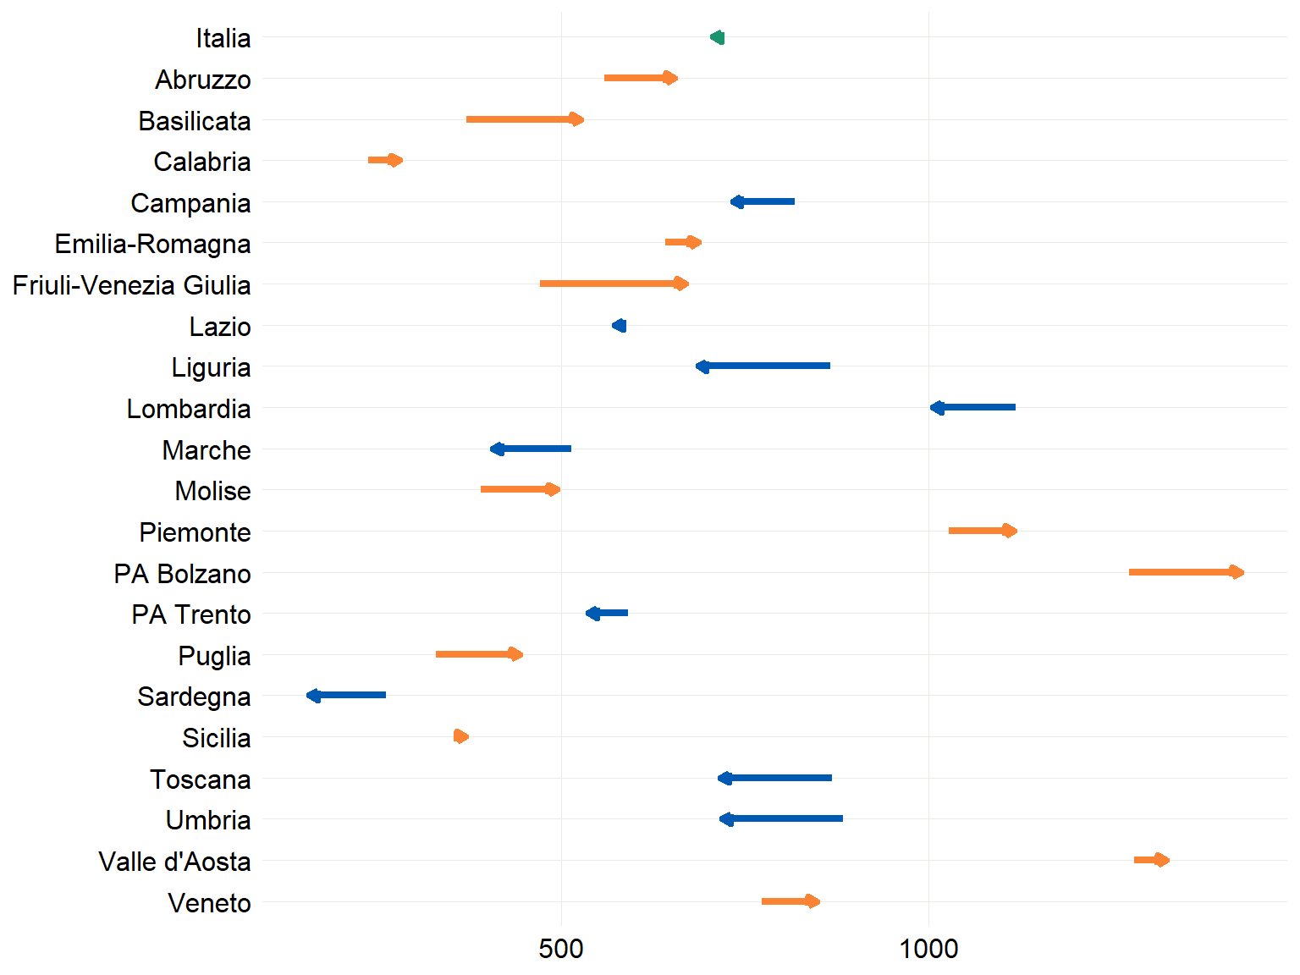
Casi in aumento in 12 regioni/PPAA
Nota: diminuzione in alcune regioni potrebbe essere dovuta a ritardo di notifica
CONFRONTO TRA IL NUMERO CASI DI COVID-19 (PER 100.000 AB) DIAGNOSTICATI IN ITALIA PER REGIONE NEL PERIODO 9/11-22/11/2020 E 26/10-8/11/2020
Data di ultimo aggiornamento: 25 Novembre 2020

Slide 5
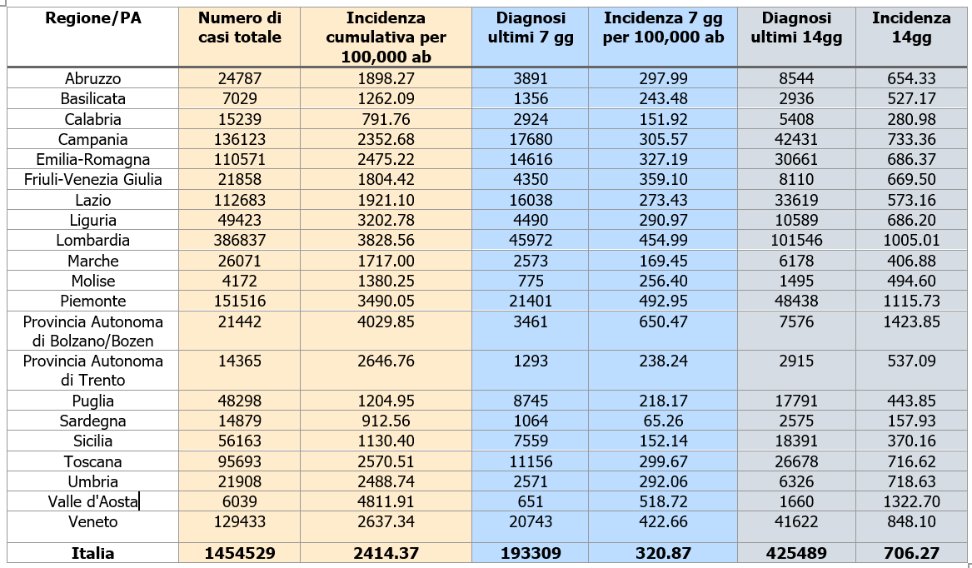
Incidenza cumulativa per COVID-19 (per 100,000 ab) per Regione/PA, a 7 e 14gg, dati al 25 novembre 2020

Slide 6
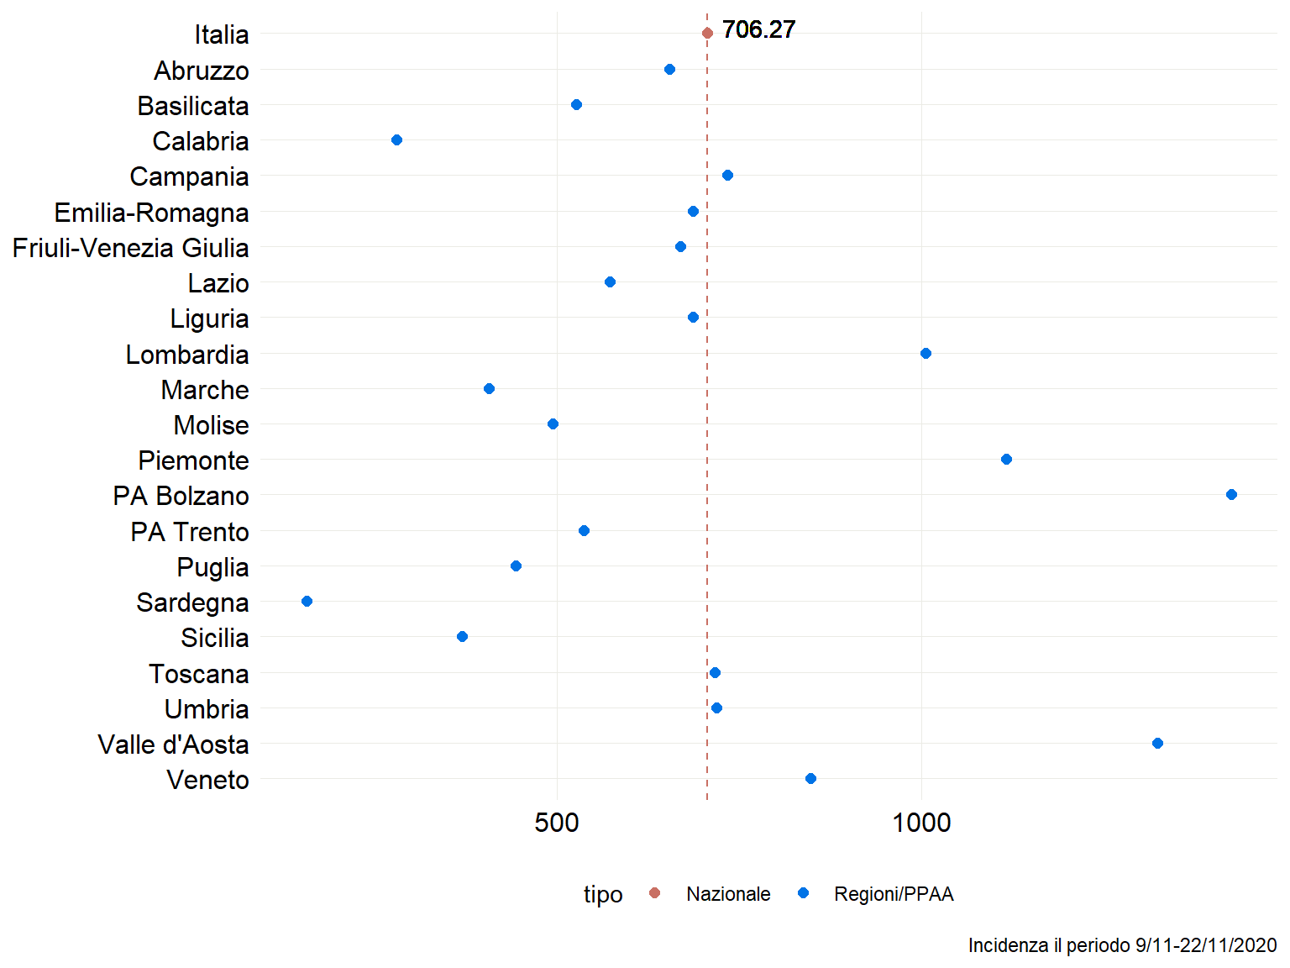
Comuni con almeno un nuovo caso di infezione da virus SARS-CoV-2 diagnosticato e incidenza regionale, 9-22 novembre 2020
Nuovi casi presenti su tutto il territorio nazionale negli ultimi 14 giorni
Data di ultimo aggiornamento: 25 Novembre 2020

Slide 7
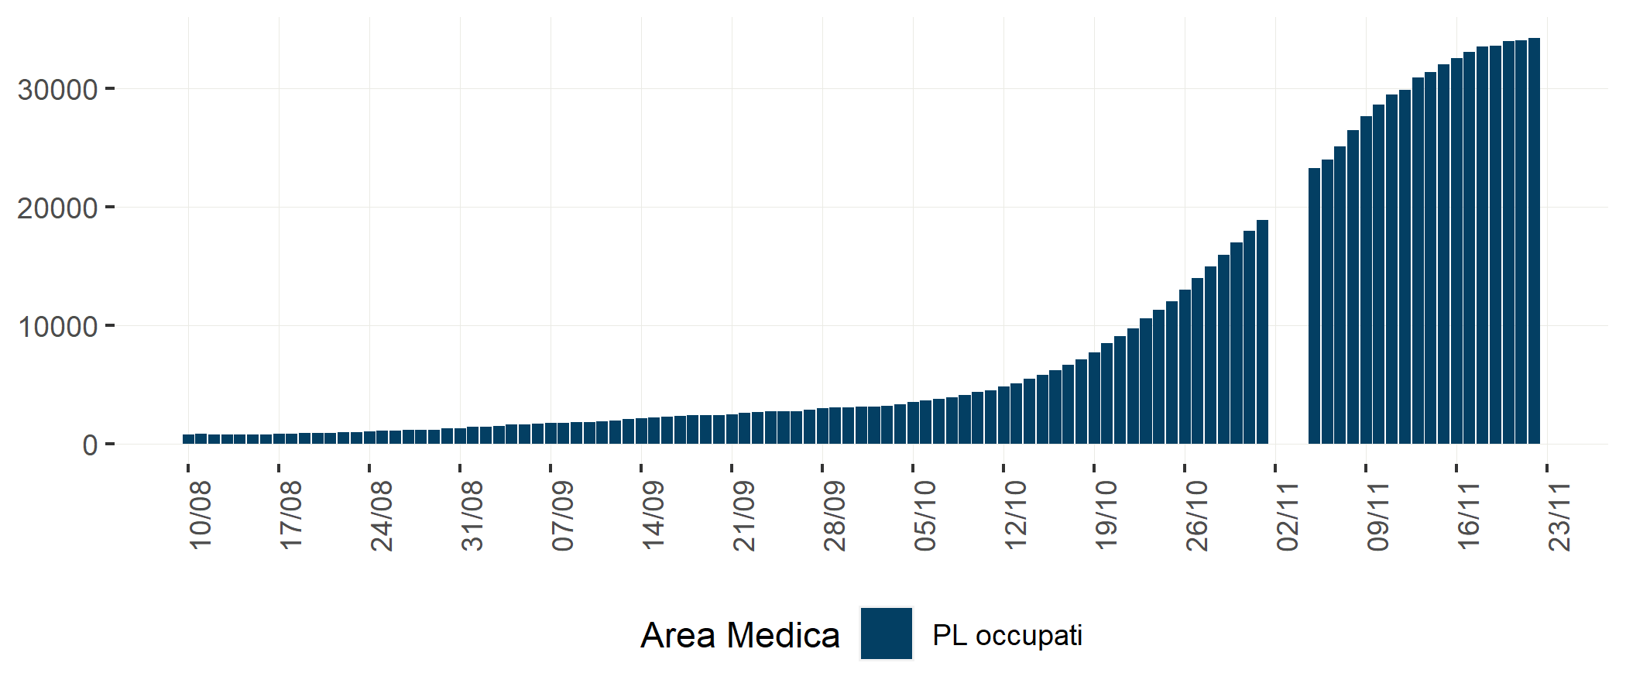
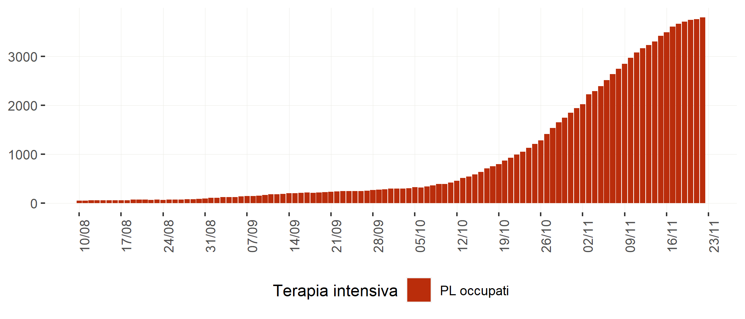
Occupazione posti letto
Numero di posti letto occupati al giorno in area medica e terapia intensiva in aumento
*PL occupati 2-3-4 Novembre : dati non disponibili
Data di ultimo aggiornamento: 25 Novembre 2020

Slide 8
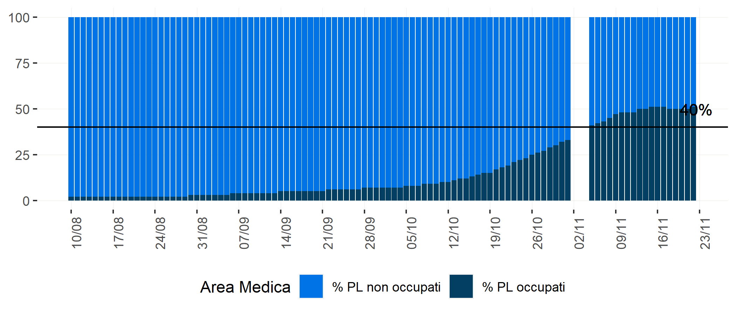
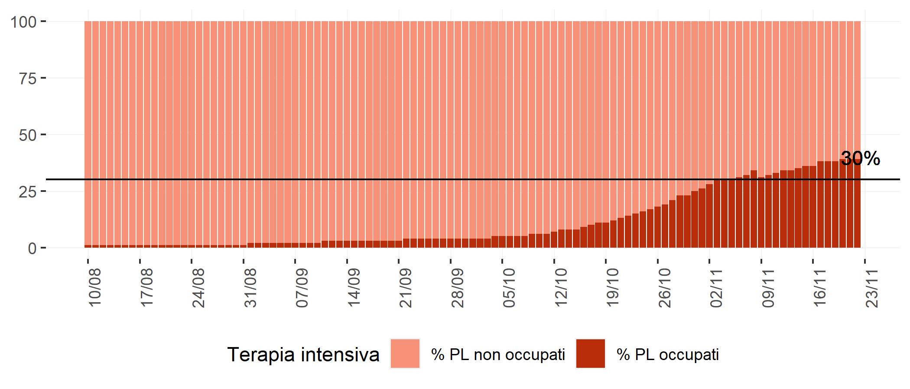
Occupazione posti letto
Tasso di occupazione dei posti letto in area medica e in terapia intensiva in aumento
*PL occupati 2-3-4 Novembre : dati non disponibili
Data di ultimo aggiornamento: 26 Novembre 2020

Slide 9
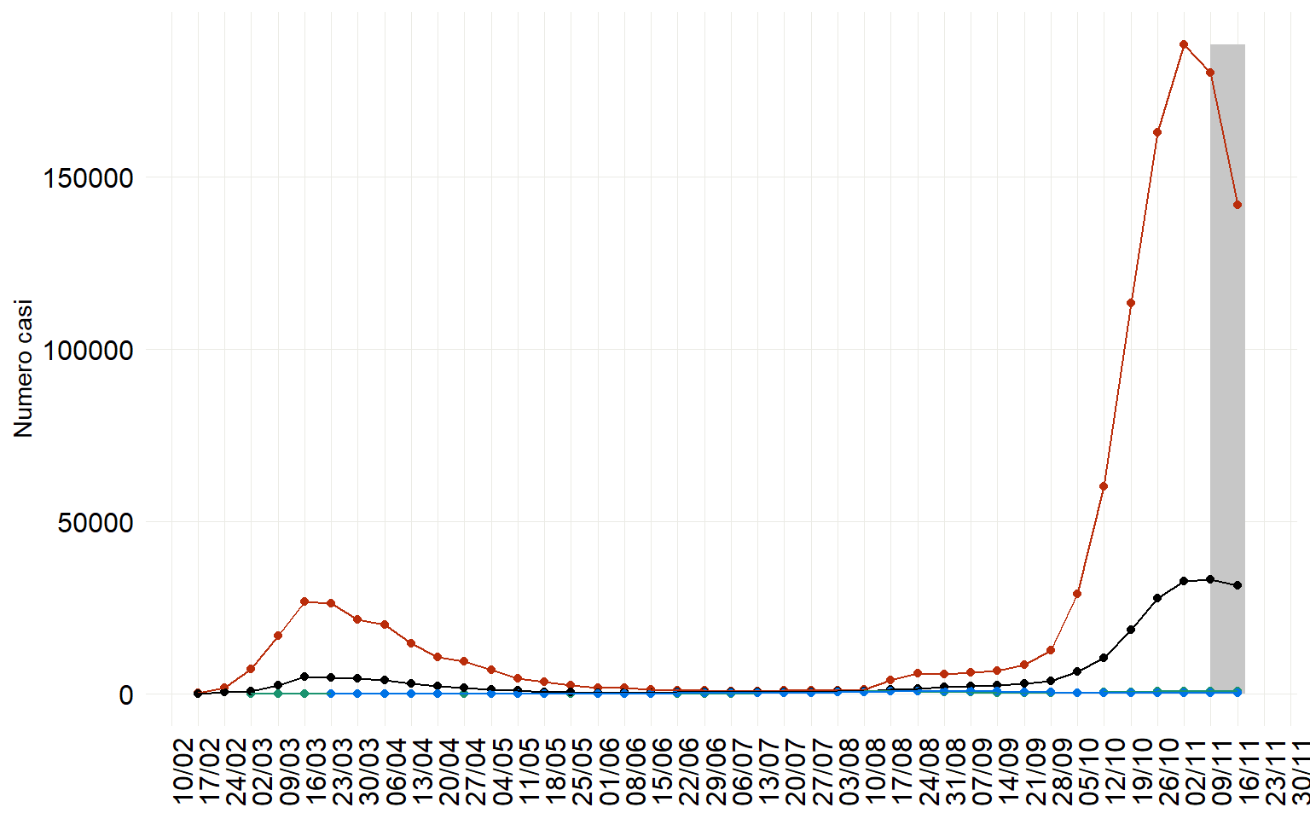
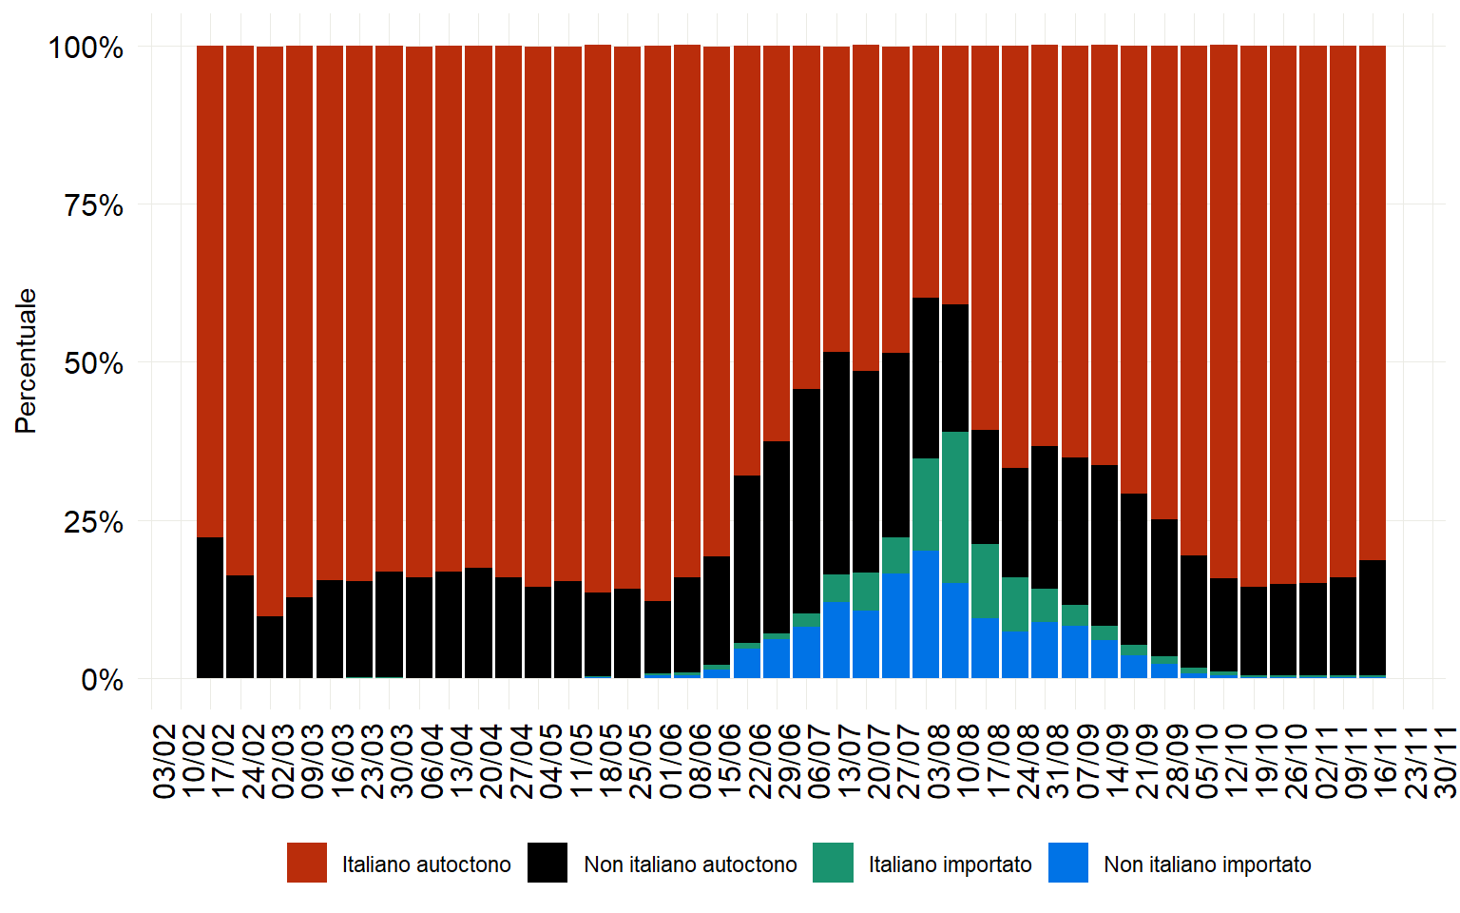
Luogo di esposizione all’infezione
La maggior parte dei casi contrae l’infezione in Italia
Data di ultimo aggiornamento: 26 Novembre 2020

Slide 10
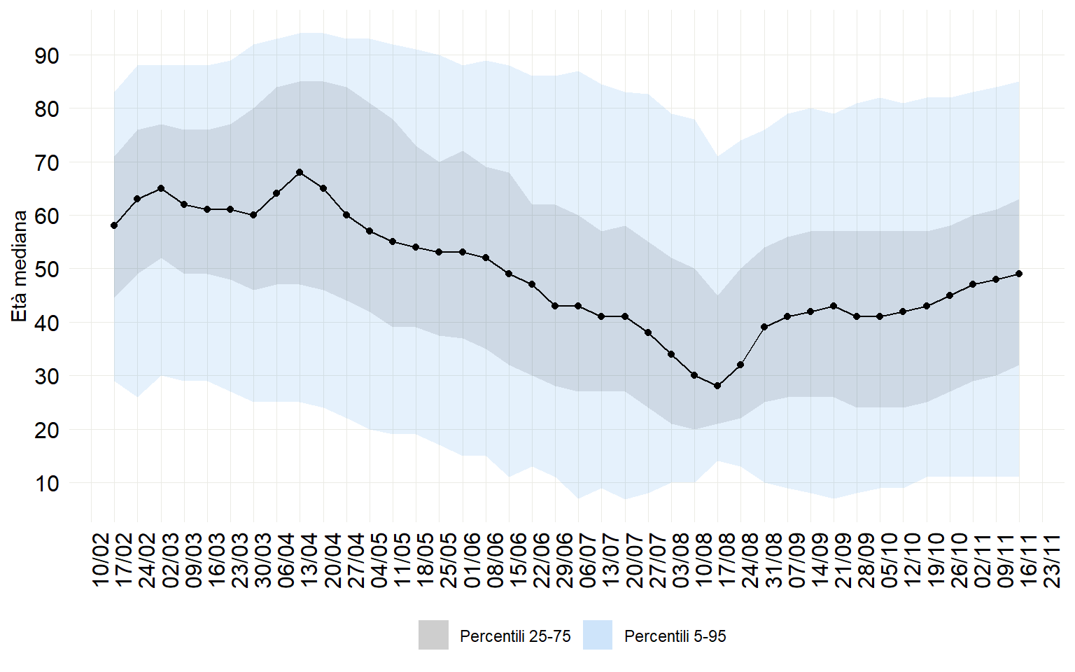
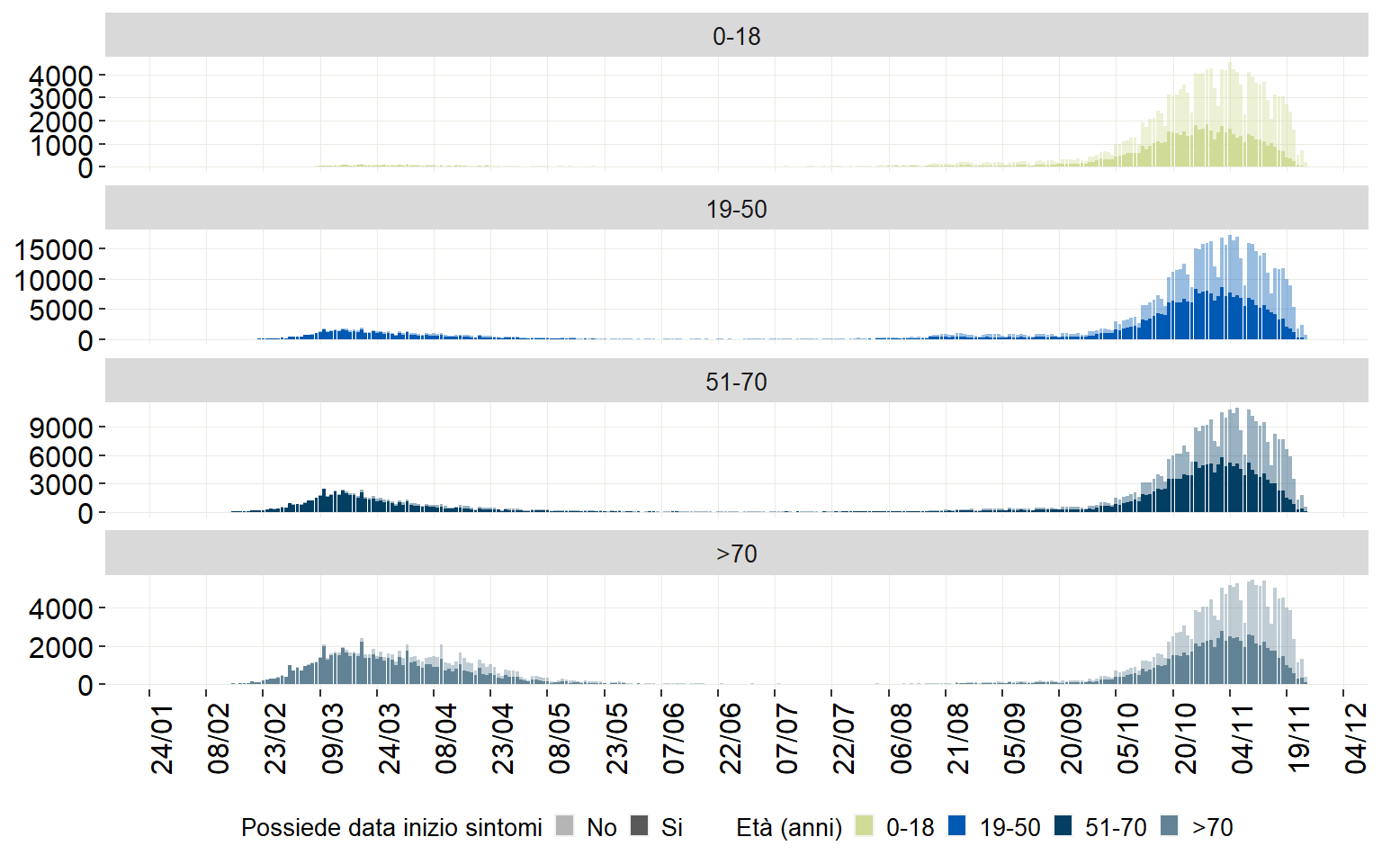
Caratteristiche della popolazione affetta
Età mediana in leggero aumento, in diminuzione casi in tutte le fasce di età
Data di ultimo aggiornamento: 26 Novembre 2020

Slide 11
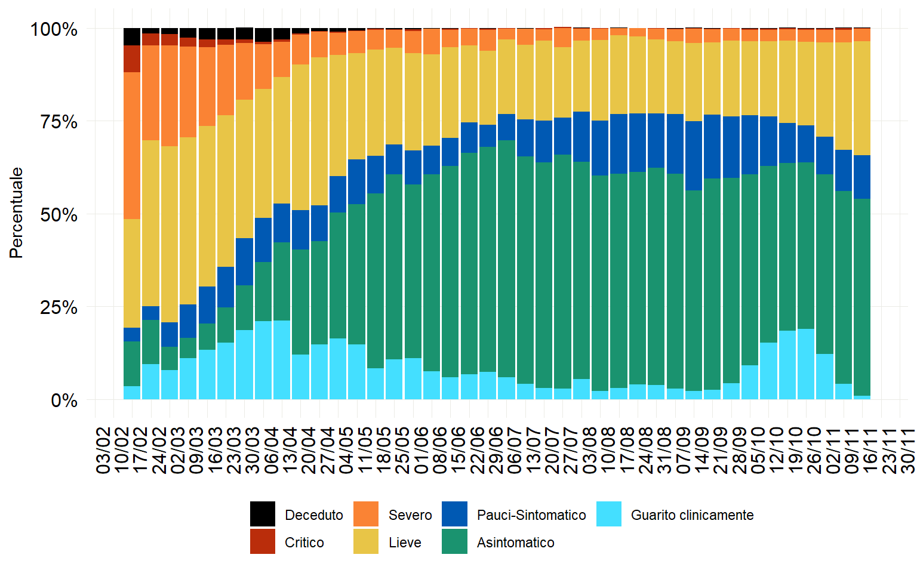
Stato clinico al momento della diagnosi
% asintomatici rispetto al totale dei casi diagnosticati è in leggera diminuzione nell’ultima settimana, in leggero aumento i casi con stato clinico lieve (anche per modulazioni delle strategie di accertamento diagnostico es. test rapidi)
Data di ultimo aggiornamento: 26 Novembre 2020

Slide 12
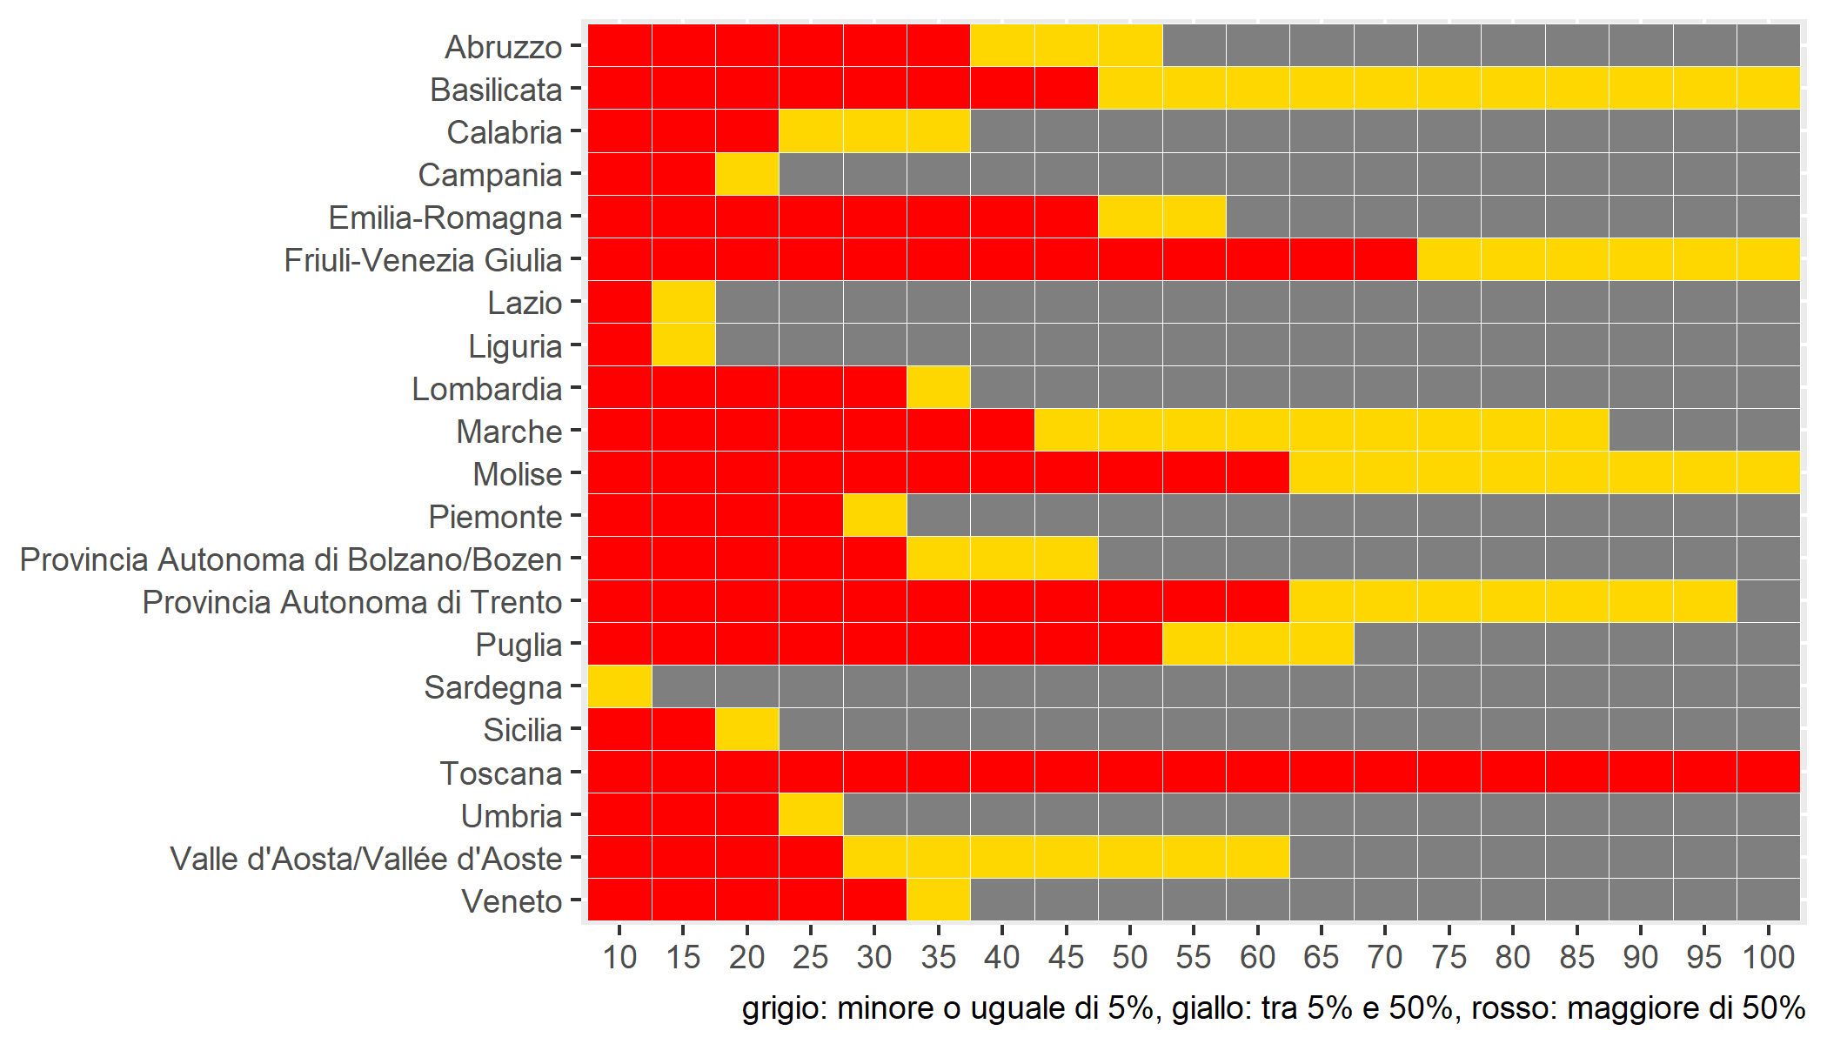
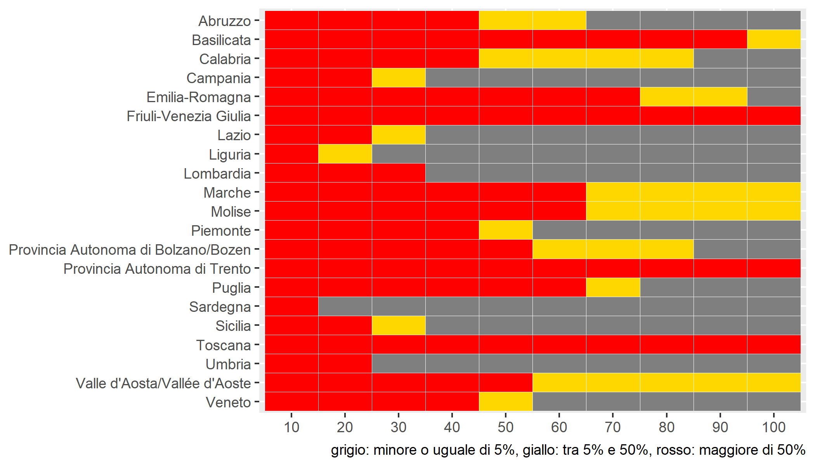
Proiezioni dell’occupazione dei posti letto a 30 giorni
% di probabilità di superamento delle soglie critiche di occupazione in area medica e terapia intensiva al 25/12/2020 se si mantiene invariata la trasmissibilità (tenendo conto dei PL attivabili nel periodo della stima)
Soglie Area Medica
Soglie Terapia intensiva

Slide 13
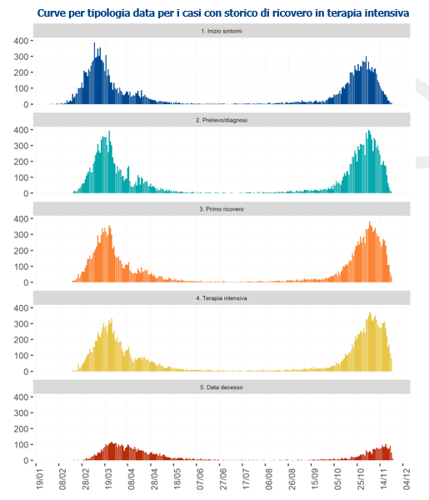
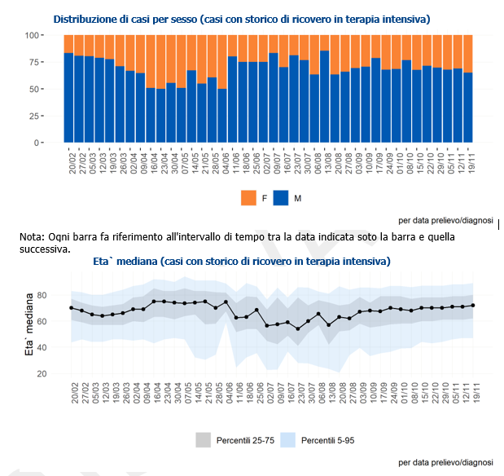
Focus – Terapia intensiva

Slide 14
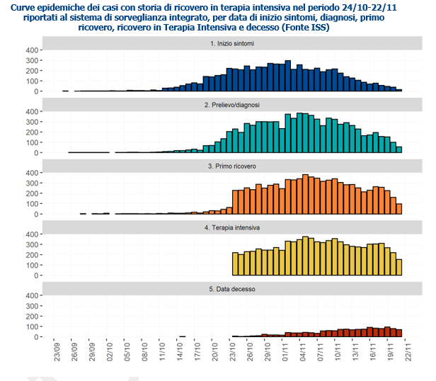
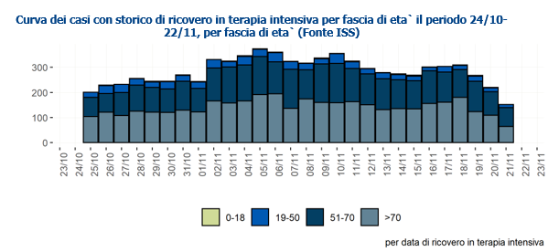
Focus – Terapia intensiva

Slide 15
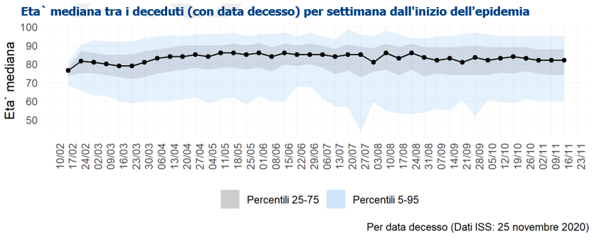
Età mediana dei casi deceduti riportati al sistema di sorveglianza integrato

Slide 16
Valutazione del rischio
Processo strutturato volto a quantificare la probabilità che un agente patogeno o una minaccia sconosciuta abbiano un effetto negativo su individui o sulla popolazione

Slide 17
Classificazione del rischio di una epidemia non controllata e non gestibile da SARS-CoV-2
Come segnalato nel DM Salute 30 aprile 2020: ”Qualora gli indicatori non opzionali di processo sulla capacità di accertamento diagnostico, indagine e di gestione [Tabella 3] dei contatti non siano valutabili o diano molteplici segnali di allerta, il rischio così calcolato dovrà essere rivalutato al livello di rischio immediatamente superiore.”
Poiché ai sensi del documento “Prevenzione e risposta a COVID-19: evoluzione della strategia e pianificazione nella fase di transizione per il periodo autunno-invernale” e della legislazione corrente, le misure di risposta non differiscono per la classificazione di rischio “bassa” e “molto bassa” e per la classificazione di rischio “alta” e “molto alta”, tale distinzione non viene riportata in questa relazione.
Livello di analisi: Regionale

Slide 18
Elementi che influiscono sulla classificazione
probabilità, impatto, resilienza territoriale
Probabilità= elevata circolazione del virus sul territorio
Impatto= sovraccarico dei servizi ospedalieri e aumento della domanda di assistenza (popolazioni vulnerabili)
Resilienza territoriale= capacità di testare-tracciare-isolare (prima linea)

Slide 19
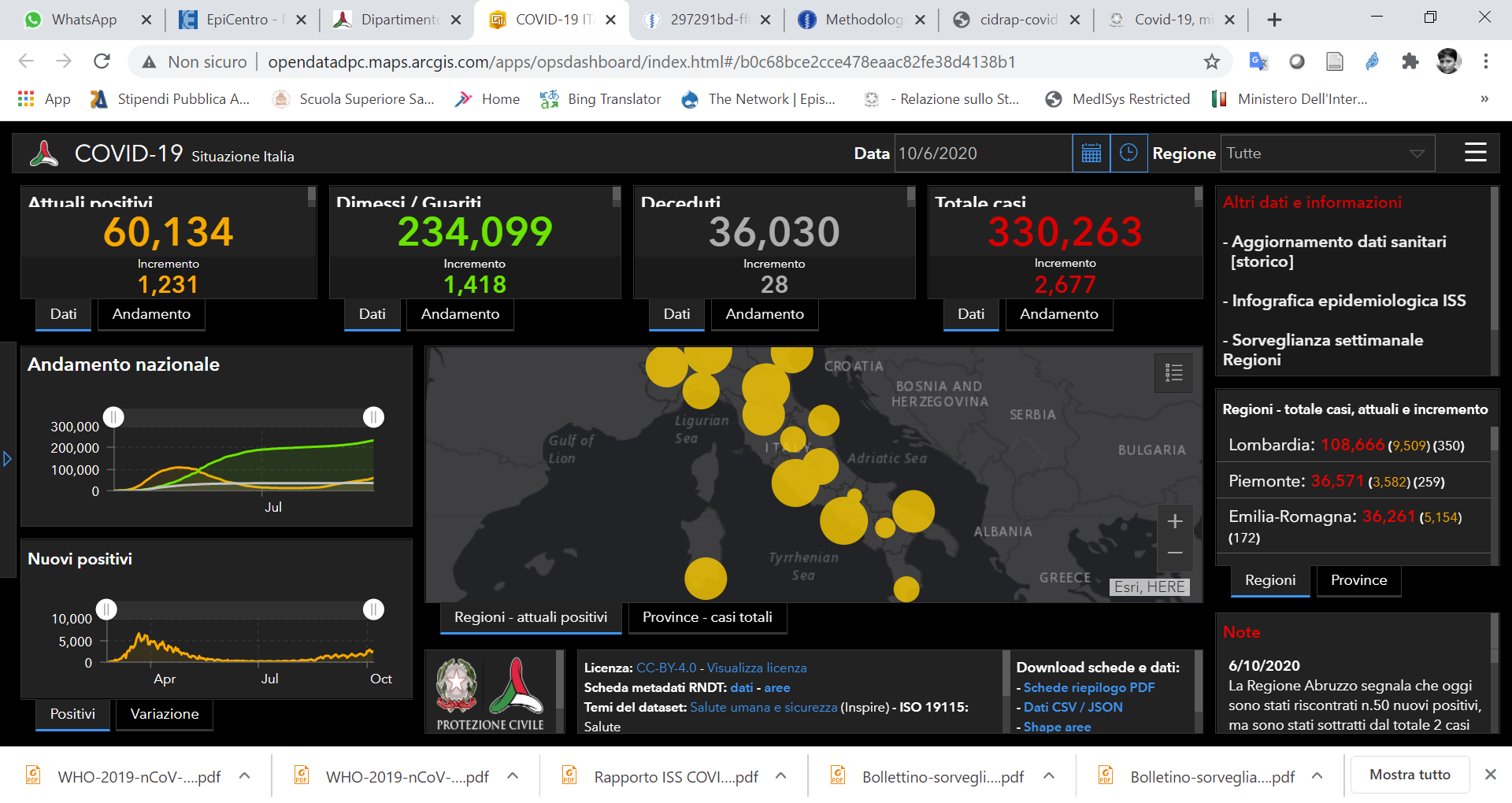
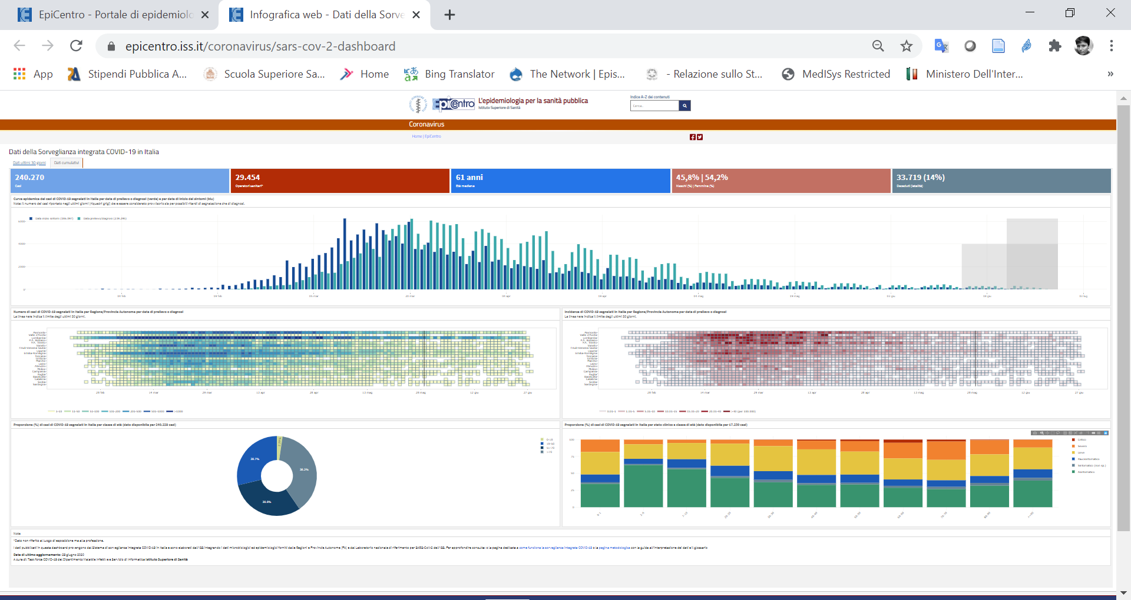
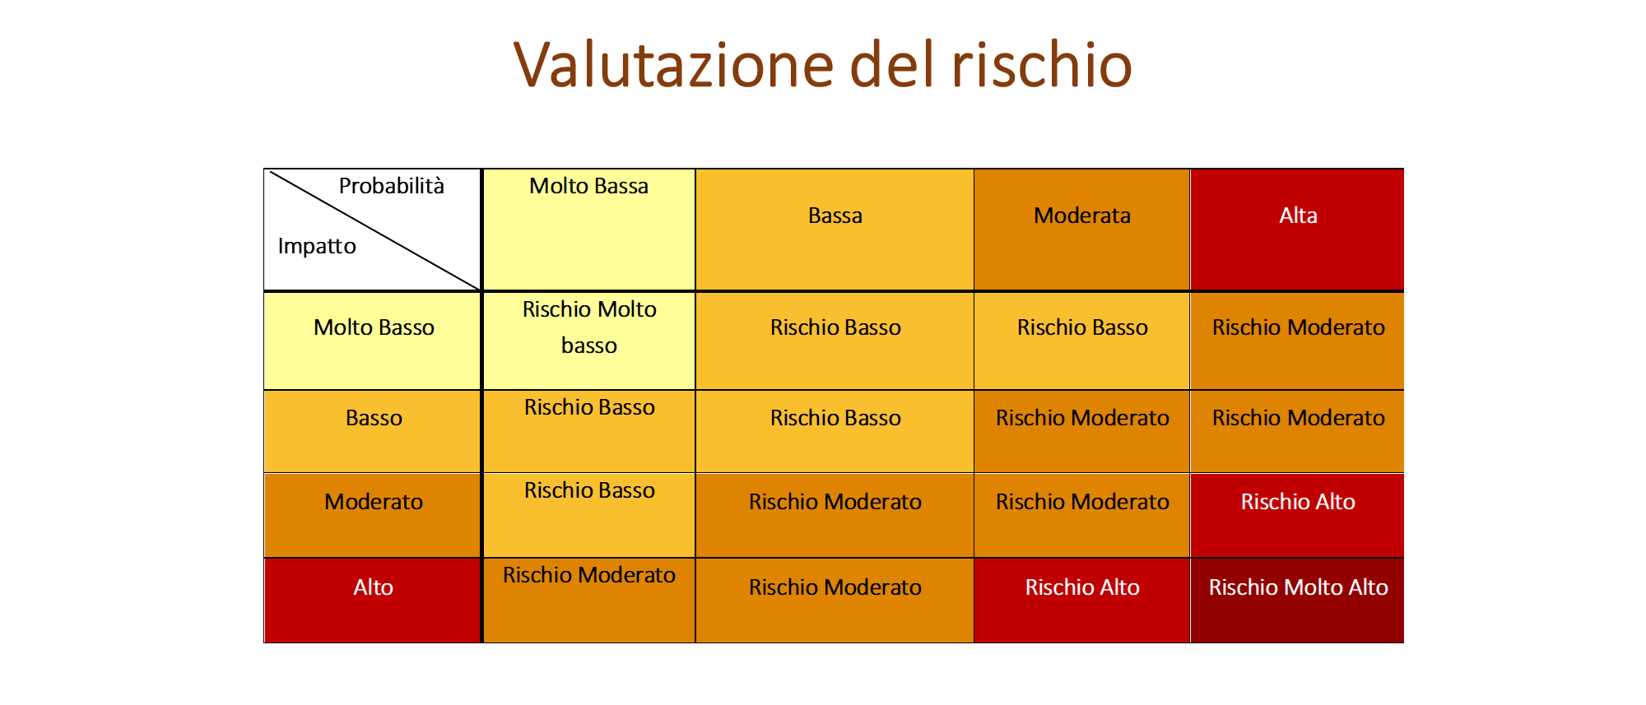
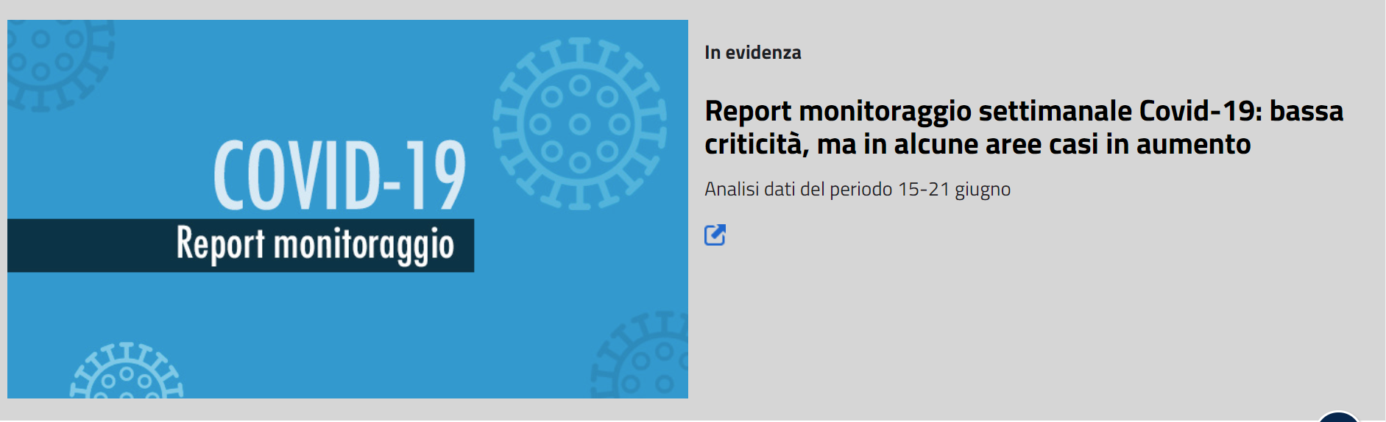
Monitoraggio : disegnato per avere una molteplicità di fonti
Raccolta settimanale/mensile di dati dalle Regioni/PPAA e dal Ministero della Salute
Dati di sorveglianza
Consolidamento strutturato (Regioni/PA→ ISS →22 report a settimana a Regioni/PA)
Validazione con referenti regionali
Calcolo settimanale degli indicatori (DM Salute 30 Aprile 2020)
Valutazione della «Cabina di Regia»→ Ministero della salute → CTS e Regioni/PA
Pubblicazione dei risultati (Ministero della Salute)

Slide 20
Analisi del rischio e scenario per Regione/PA
16-22 novembre 2020,
analisi dell’occupazione dei PL attivi aggiornata al 24 novembre
Fonte: Cabina di Regia

Slide 21
Domanda 1
Sono stati segnalati nuovi casi negli ultimi 5 giorni nella Regione/PPAA?
(verifica flussi di sorveglianza ISS e MinSal)
No
Molto bassa
Sì
Domanda 2
Vi è evidenza di un aumento di trasmissione (presenza di almeno due elementi tra casi in aumento (verifica flusso ISS o MinSal, Rt puntuale >1 e/o aumento nel numero/dimensione dei focolai)?
No
Bassa
Primo passo:
Valutazione della Probabilità
Sì
Domanda 3
La Regione/PA dichiara una trasmissione diffusa sul suo territorio non gestibile in modo efficace con misure locali («zone rosse»)?
No
Moderata
Sì
Alta

Slide 22
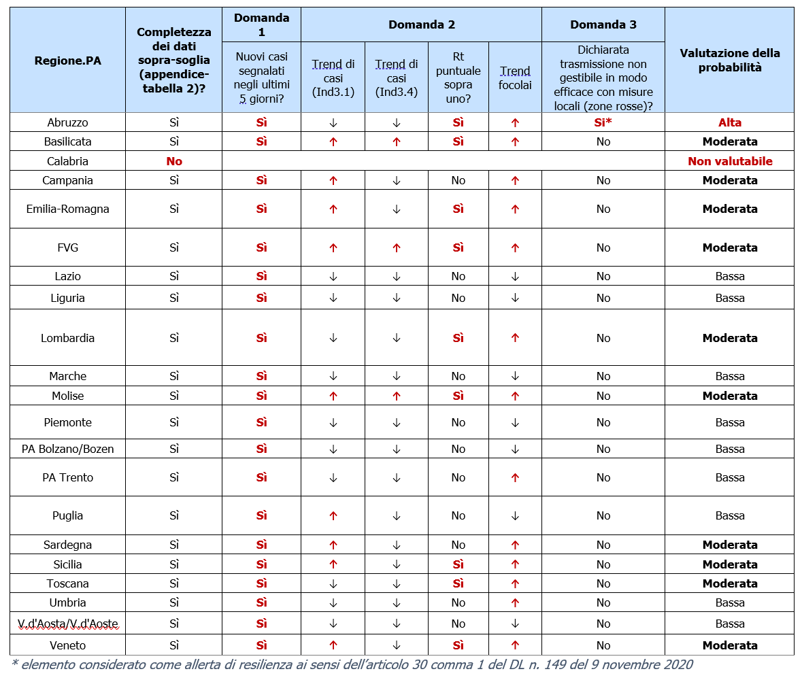

Slide 23
Domanda 1
Sono stati segnalati nuovi casi negli ultimi 5 giorni in soggetti di età > 50 anni nella Regione/PPAA?
(Verifica flusso ISS)
No
Molto basso
Sì
Domanda 2
Vi sono segnali di sovraccarico dei servizi sanitari?
(verifica dei dati raccolti dal ministero della salute sull’occupazione dei posti letto in terapia intensiva ed area medica rispetto alle soglie critiche rispettivamente del 30% e 40%)
No
Basso
Secondo passo:
Valutazione dell’impatto
Sì
Domanda 3
Vi è evidenza di nuovi focolai negli ultimi 7 giorni in RSA/case di riposo/ospedali o altri luoghi che ospitino popolazioni vulnerabili (verifica dei dati sui focolai attivi inviati settimanalmente dalle Regioni/PA, Dati da epidemic intelligence previo scambio e verifica con le Regioni/PA)
No
Moderato
Sì
Alto

Slide 24
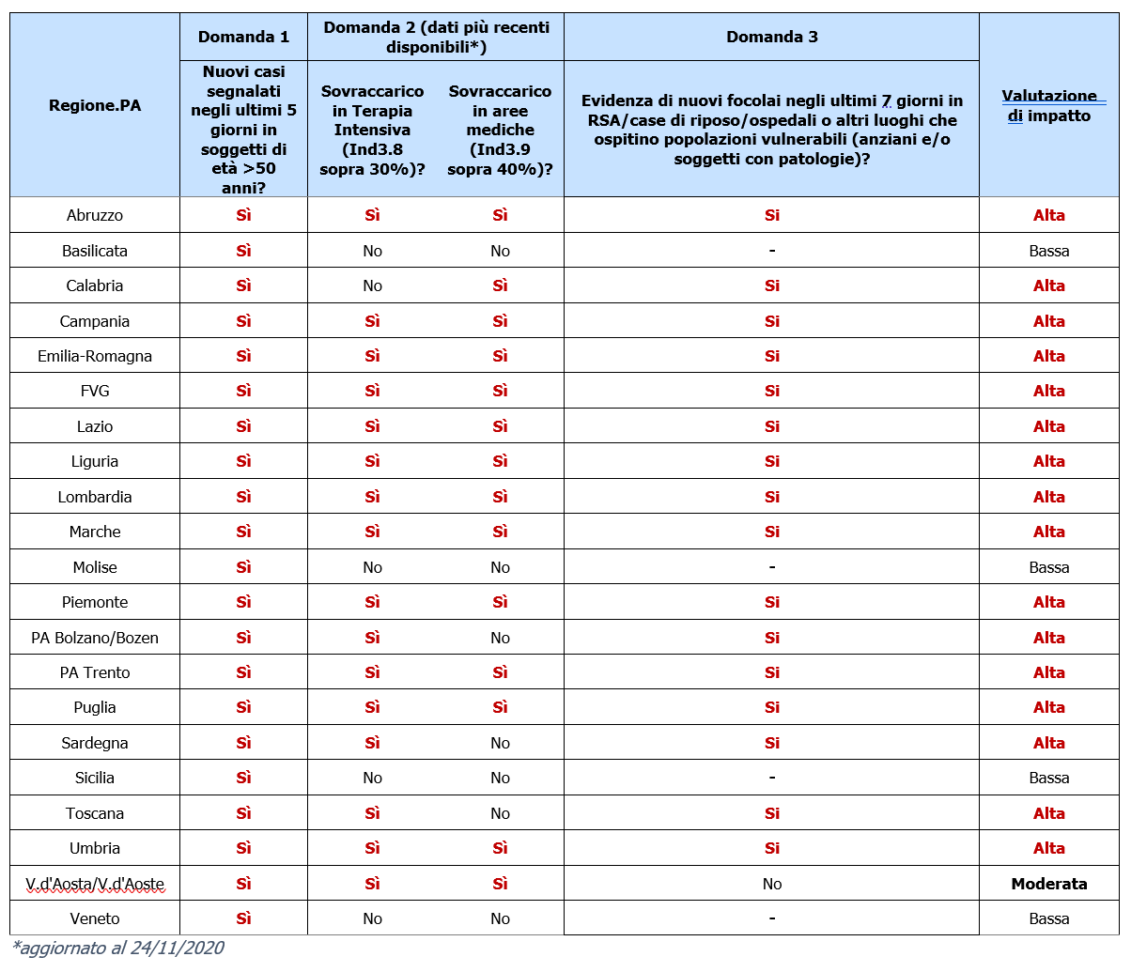

Slide 25
Resilienza Territoriale
Aumento a livello di rischio immediatamente superiore
Presenza molteplici allerte tra:
Aumento nella % di positività a tamponi
Carenza di risorse umane sul territorio
Tempi troppo lunghi tra inizio sintomi e diagnosi
Impossibilità di indagare completamente i nuovi casi di infezione con ricerca dei contatti stretti
CLASSIFICAZIONE DI RISCHIO COMPLESSIVA

Slide 26
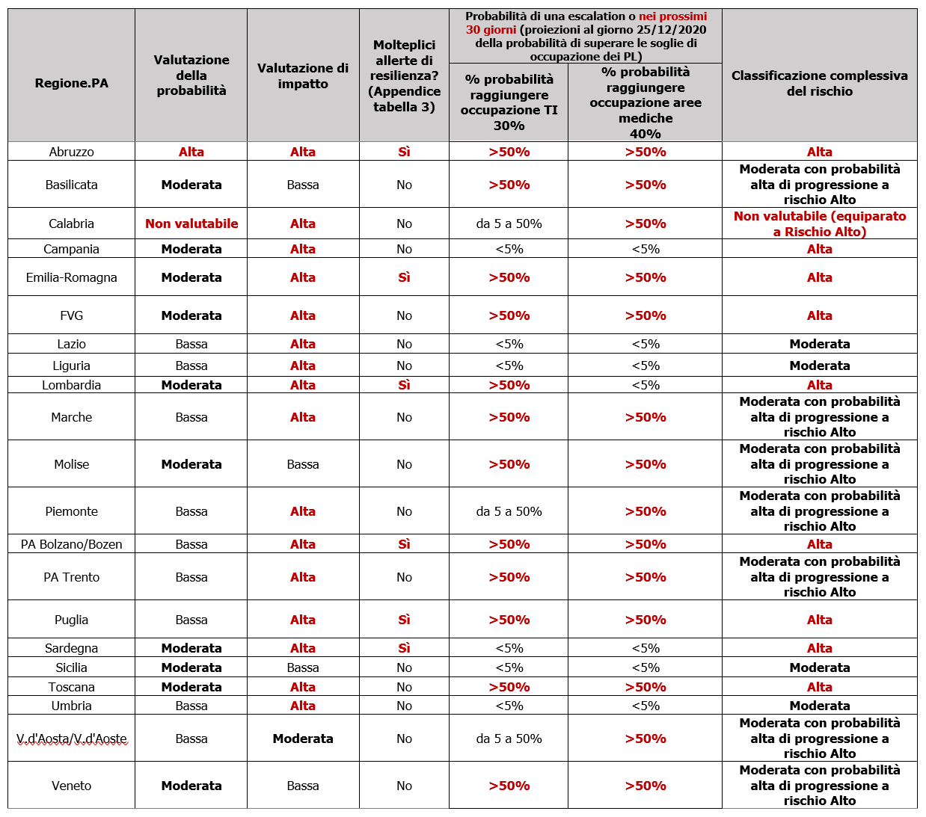

Slide 27
Conclusioni della Cabina di Regia (27 novembre 2020)
La velocità di trasmissione dell’epidemia in Italia sta rallentando ed ha raggiunto livelli di Rt prossimi a 1 in molte Regioni/PA. Inoltre, per la prima volta da molte settimane, l’incidenza (dati flusso ISS) calcolata negli ultimi 14 gg è diminuita a livello nazionale. Questi dati sono incoraggianti e segnalano l’impatto delle misure di mitigazione realizzate nelle ultime settimane, tuttavia si accompagnano ad un lieve aumento nelle ospedalizzazioni in area medica e in terapia intensiva con pressione ancora molto elevata sui servizi ospedalieri che complessivamente non è in regressione.
L’incidenza rimane tuttavia ancora troppo elevata per permettere una gestione sostenibile ed il contenimento. Per questo motivo, è necessario raggiungere livelli di trasmissibilità significativamente inferiori ad 1 consentendo una rapida diminuzione nel numero di nuovi casi di infezione e, conseguentemente, una riduzione della pressione sui servizi sanitari territoriali ed ospedalieri.

Slide 28
Conclusioni della Cabina di Regia (27 novembre 2020)
Dieci Regioni/PA sono ancora classificate a rischio alto o ad esso equiparate, di queste, 9 sono state classificate a rischio Alto e/o equiparate a rischio Alto per 3 o più settimane consecutive.
Questo andamento non deve portare ad un rilassamento prematuro delle misure o ad un abbassamento dell’attenzione nei comportamenti.

Slide 29
Conclusioni della Cabina di Regia (27 novembre 2020)
Si conferma la necessità di mantenere la drastica riduzione delle interazioni fisiche tra le persone. È fondamentale che la popolazione eviti tutte le occasioni di contatto con persone al di fuori del proprio nucleo abitativo che non siano strettamente necessarie e di rimanere a casa il più possibile. Rimane essenziale evitare gli eventi aggregativi che, se effettuati, porteranno ad un rapido aumento nel numero di nuovi casi.
Si ricorda che è obbligatorio adottare comportamenti individuali rigorosi e rispettare le misure igienico-sanitarie predisposte relative a distanziamento e uso corretto delle mascherine. Si ribadisce la necessità di rispettare le misure raccomandate dalle autorità sanitarie compresi i provvedimenti quarantenari dei contatti stretti dei casi accertati e di isolamento dei casi stessi.

Slide 30
Prioritizzazione introdotta dal DPCM

Slide 31
Valutazione del rischio (DM salute 30 aprile 2020)
5 livelli di rischio (molto basso → molto alto).
Indirizzo per le misure per livello Regionale nel documento del 12 ottobre (Circolare 0032732)
11 Regioni/PA a rischio Alto o equiparato (non valutabile)
8 Regioni/PA a rischio moderato con una probabilità elevata di progredire a rischio alto nel prossimo mese.
Livello di autorità Locale, Regionale e Nazionale
Regioni a rischio alto (o equiparato in quanto non valutabile) – DM salute 30 aprile 2020
Tratto dalla classificazione del rischio realizzata dalla CdR
Indicazioni per livello Regionale nel documento di ottobre 2012 per livello di rischio alto a prescindere dallo scenario (Circolare 0032732)
Compatibilità della trasmissione osservata nel valore puntuale più recente con gli scenari (Circolari Salute 0027007 e 0032732)
Scenari 3 e 4
Misure aggiuntive prioritarie indicate a livello nazionale (DPCM 3 novembre) → 3 livelli
Ruolo ISS: tecnico-scientifico a supporto del SSN ma non decisionale

Slide 32
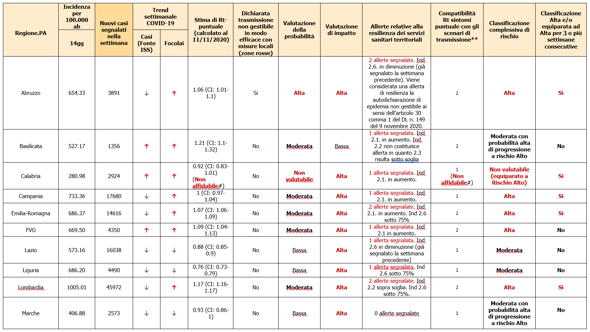

Slide 33
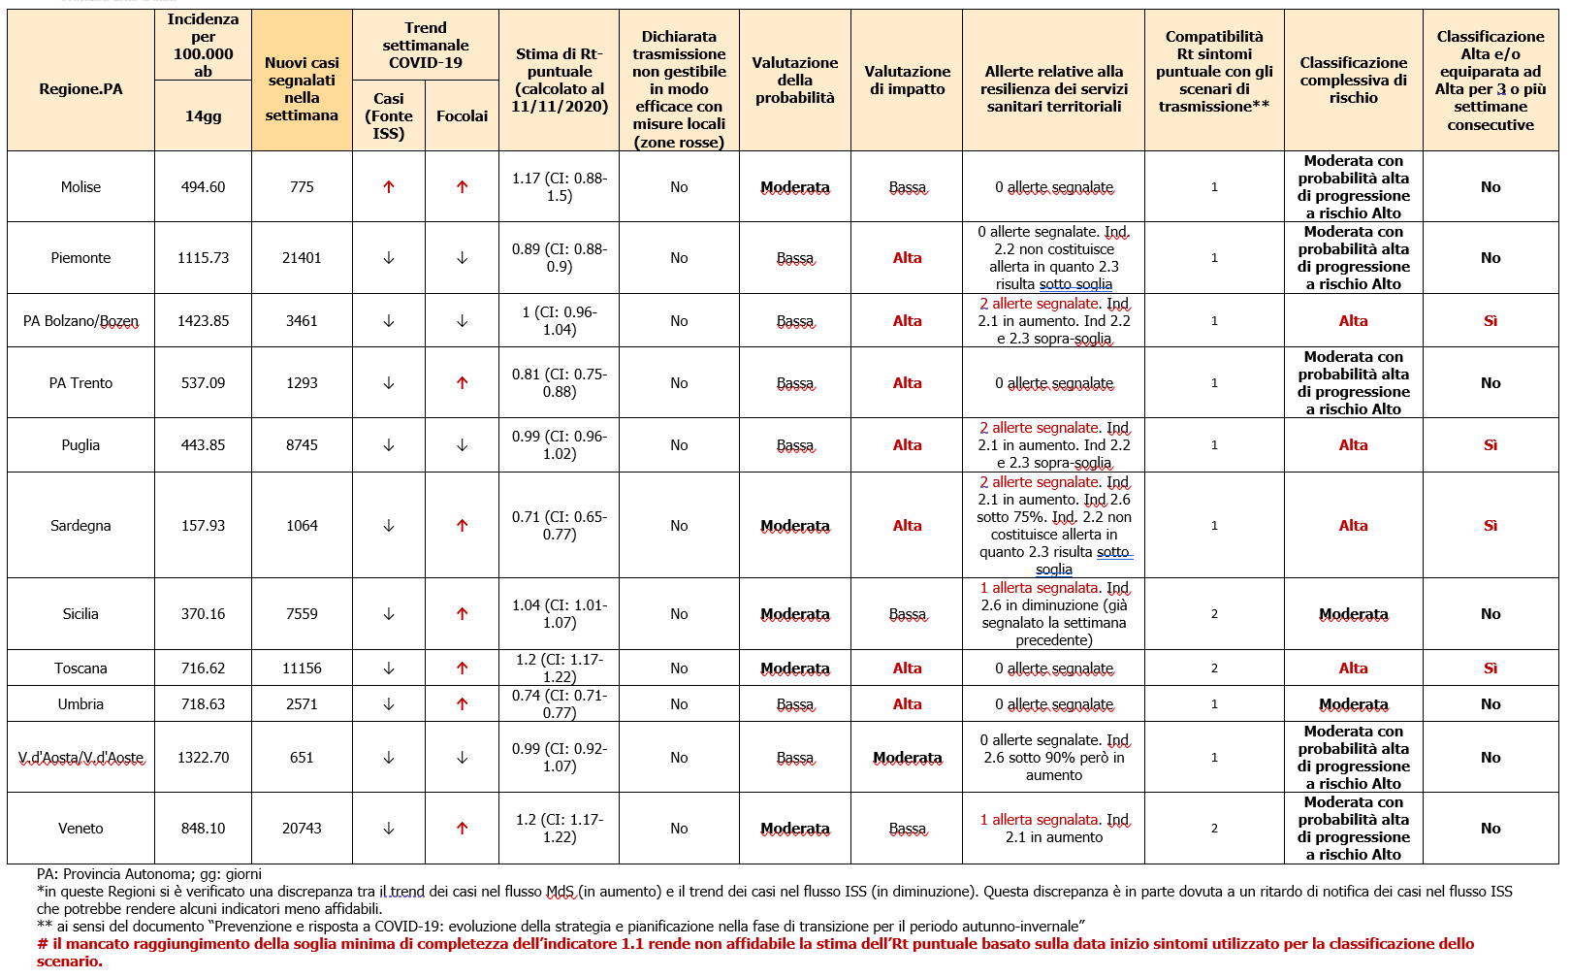

Slide 34
Grazie

